Slide 1
La balsa de la medusa Theodore GERICAULT

Slide 2
CLASIFICACIÓN DE LA OBRA
CLASIFICACIÓN DE LA OBRA:
a) Título de la obra. Explicar si hay algo comentable en el título. Título: “La balsa de la Medusa”. Se parte de un hecho real como fue el naufragio frente a las costas de Senegal de la fragata " Medusa". El capitán y sus oficiales abandonaron el barco en botes y abandonaron a la tripulación en medio del océano. Los supervivientes –unos 150- construyeron una balsa y, al final, solo sobrevivieron 15, que contaron todo tipo de escenas dantescas y trágicas.
b) Técnica empleada: óleo, acuarela, pintura al fresco, etc. Tamaño.
Óleo sobre lienzo. 490 x 717 cms. Gran formato o tamaño grande.
c) Tipo de representación: retrato, paisaje, escena cotidiana, hecho histórico, escena mitológica, escena bíblica, bodegón, etc.
Se trata de un retrato de grupo, colectivo, basado en un hecho histórico, y con un paisaje marino de fondo.
d) Tema abordado: religioso, mitológico, político, social, etc.
De alguna manera, la temática es social, ya que se trata de la aventura que sufrió un grupo humano.
e) Fecha de la obra (no contexto) y lugar donde fue realizada (si es significativo) y donde se encuentra en la actualidad.
1819. Museo del Louvre (París)
f) Autor: vida, obra, influencias.
Théodore Géricault (Ruan, 26 de septiembre de 1791-París, 26 de enero de 1824), fue un pintor francés. Estudió con el pintor académico Gilles Guérin, también maestro de Delacroix. Rechazó el neoclasicismo imperante, estudió a Rubens y comenzó a pintar directamente del modelo, sin dibujos preparatorios. En Italia, de 1816 a 1818, estudió a Miguel Ángel y el barroco Su Balsa de la Medusa combinaba el diseño barroco, el realismo romántico y los sentimientos no controlados. Su carrera fue corta pero muy influyente, especialmente por sus temas modernos, su ejecución libre y su representación romántica.
g) Comitente: es quién encarga o patrocina la obra. No es significativo.

Slide 3
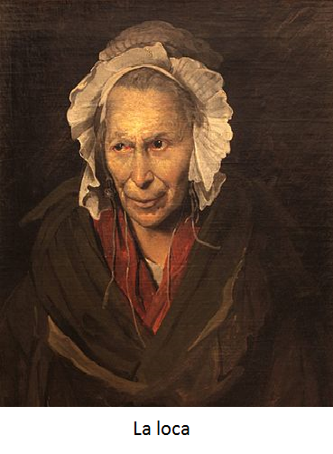
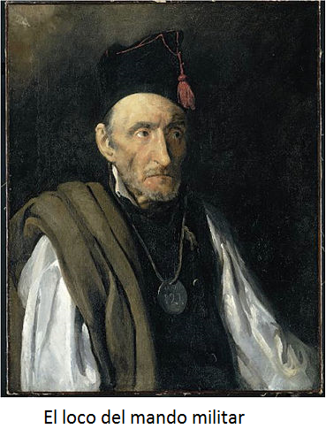
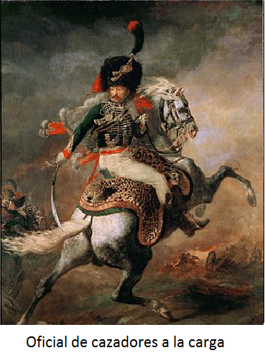
Algunas obras de Géricault

Slide 4
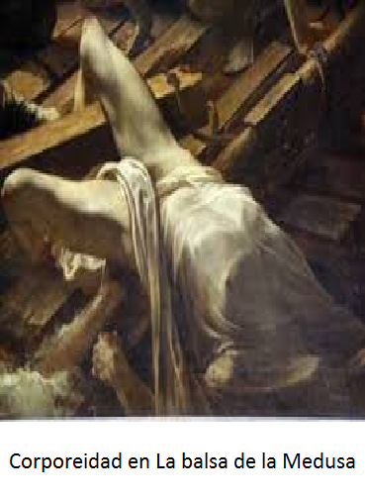
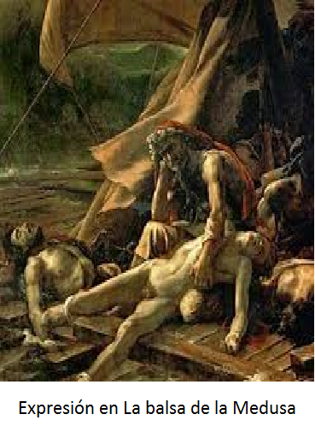
ANÁLISIS DE LA OBRA
a. Elementos pictóricos empleados
b. Análisis formales
c. Análisis psicológico:
Respecto a los ELEMENTOS PICTÓRICOS, el color predomina sobre la línea, es decir, sobre el dibujo. Los tonos dominantes son los cálidos, que son los más apropiados para el dramatismo de la escena: son los ocres de las indumentarias y de la vela , los marrones de la balsa, los colores encarnados y rosados de la carne, los rojos y anaranjados de la tela , de la capa del padre , de algún pantalon o de la sangre.
La luz de claroscuro es una luz de atardecer que incrementa el dramatismo, al igual que el cielo tormentoso.
Por lo que respecta a la perspectiva, el encuadre está realizado desde un punto de vista alto para dar protagonismo al drama de los personajes.
Por último, la composición nos presenta dos estructuras piramidales una que tiene como vértice el muchacho negro que agita una tela roja para avisar al barco que se divisa al fondo, aunque sea un punto diminuto y en la que abundan los brazos en escorzo en esa dirección; y la otra, es una pirámide formada por las velas, y que muestra que el viento sopla en dirección contraria al barco y en dirección de la inmensa ola que se aproxima y cuya forma se parece a la vela. De este modo, se contrapone la muerte de esta segunda pirámide a la esperanza en la vida que supone la primera. En toda la composición hay un movimiento hacia atrás mediante la diagonal que se forma desde los moribundos, pasa por los naúfragos, y termina en el muchacho.
En referencia a los ELEMENTOS FORMALES, la pintura da una gran importancia al volumen y corporeidad de las figuras. Existe un elevado grado de realismo en las fuertes anatomías (Gericault llegó a estudiar cadáveres). Se nota una importante influencia clásica en las figuras que, en muchos casos, recuerdan la obra de Miguel Ángel.
Por último, en el ANÁLISIS PSICOLÓGICO, destacamos la expresión de las figuras, tanto de la desesperanza del hombre que ha perdido a su hijo, como de la esperanza de aquellos que hacen un esfuerzo por incorporarse y llamar la atención del barco salvador.

Slide 5
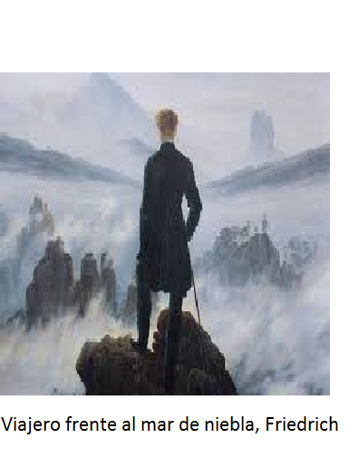
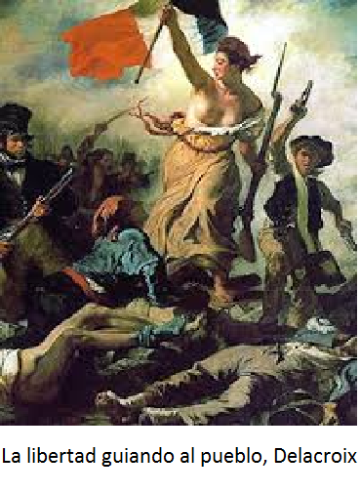
COMENTARIO
Contexto: Encuadrar la obra de arte en su momento histórico.
El contexto histórico es el de principios del siglo XIX en Francia, cuando se produce la restauración borbónica con Luis XVIII después del período revolucionario (1789-99) y el período napoleónico (1799-1815). Es el momento de la burguesía conservadora.
Estilo: Estilo artístico al que pertenece, indicando (si procede) el país de origen, escuela o período de la obra.
La balsa de la Medusa es una de las pinturas más representativas del Romanticismo. Y es que mientras el Neoclasicismo se había basado en la razón y en composiciones donde predominaban la línea recta, los colores fríos y luz diáfana, el Romanticismo favoreció la luz -con las sombras- y el color en sus cuadros, abandonó la perspectiva central y favoreció la diagonal frente a la línea recta. Y aunque en los cuadros, el hombre continuaba teniendo un claro protagonismo, en Alemania e Inglaterra el paisaje tomó un puesto relevante en las representaciones pictóricas. Todos estos elementos aunados, logran transmitir al espectador sensaciones o impresiones. El pintor romántico no quiere pintar lo que se debe pintar, sino lo que él ve y quiere transmitir. De algún modo, fueron los primeros en transgredir las normas academicistas del siglo XVIII.

Slide 6
CONCLUSIÓN
Nos encontramos ante uno de los cuadros más representativos del Romanticismo, y que expresa perfectamente sus características: dramatismo, emoción, expresión, color, etc. Es un cuadro que me ha gustado mucho analizar y que me gustaría ver en una visita al Louvre.

